Slide 1
Ⅱ. 조사분석

Slide 2
01. 조사분석 Process
현재 상황과 내부 사용자의 요구사항을 분석하기 위해 Stakeholder Research, AS-IS Research 과정을 수행하였습니다.
본 프로세스를 통해 파악한 정보는 향후 UI/UX Concept 및 구축의 주요 근거로 활용합니다.
+
Stakeholder Research
AS-IS Research
메리츠화재의 Needs 분석
기업사이트 서비스 UI/UX 분석
운영 제안 요청서 Research
UI Trend
경쟁사 UX 분석
UI/UX Concept & 구축전략 수립 기반 정보로 활용

Slide 3
02. Stakeholder Research
업데이트필요
제안요청서 Research
Stakeholder Research 결과
기대효과 및 목적
목적
(기대효과)
UI/UX 기술 및 환경변화에 대응
지속적이고 안정적인 서비스 제고
서비스, 콘텐츠의 사용자 중심 기능 연결
검색 : 검색/배너 광고 랜딩페이지
보장분석 : 진단결과, 추천상품, 상담신청
챗봇 : 홈페이지 내 채팅/챗봇 유도
제휴이벤트/퀴즈 이벤트 참여
인증/결제 : 신규 인증/결제수단 도입
*제안요청서 기준

Slide 4
03. AS-IS Research
업데이트필요
Benchmarking
AS-IS Research 결과
AS-IS 개선필요항목
UI(User Interface) 측면
운영 및 관리측면
UX(User eXperience) 측면
영역별 동일한 형태요소배치로 콘텐츠 구분 난해
‘착한 보험 연구소’ 카카오 채널 요소의 비중이 크고, 요소가 혼재
‘상단 메인 배너와 이어지는 배너’ 콘텐츠의 중복노출 (2022-11-16 이미지 소거 확인)
‘이달의 추천상품’ 상품 탐색 난해
‘보장분석화면’ 버튼 ‘내 보험점수는 몇 점?’ 일반적인 CTA(Call To Action) 구성과 상이
‘보장분석결과화면’ 그래프 미충족 여부 BI 색상 사용으로 부정적인 이미지처럼 노출
메인화면 상품 카테고리 명과 LNB 상품 카테고리 명 상이
보유하고 있는 YouTube 채널 內 다양한 콘텐츠의 활용도 낮음
‘이달의 추천상품’ 노출 문구와 상세메뉴 노출문구 상이
추천상품 외 전체 상품 노출 부재
뒤로가기, 닫기 동작 정리 필요 (‘내 보험 진단하기’ ‘홈’ 선택 시 내보험 진단하기 팝업 재출력, 팝업 종료시 이전 화면 유지 및 화면 이동 불가)
디바이스 뒤로가기 외 취소 버튼 미존재
필수, 선택 약관 혼재로 의도치 않은 선택 유도
약관그룹 탭 구분으로 전체동의 외 약관 동의 시 최소 2회의 탭 선택 추가 필요
‘분석결과 화면’ 하단 탭을 통한 이동으로 정보 열람 시 페이지 이동(부족한 보장 채우기) 및 탭 선택 필요

Slide 5
03. AS-IS Research
Benchmarking
업데이트필요
벤치마킹 핵심 요건
브랜딩 강화
Brand Color의 적극적인 활용
삼성화재
고객경험강화
Interaction 활용을 통한 고객경험 개선
KB손해보험
상품 전시 강화
카테고리 구분 및 필터링
키워드별 상품 탐색 용이
카카오페이보험
콘텐츠강화
콘텐츠 노출 강화
카테고리 및 이벤트 노출 강화
DB손해보험
개인화강화
고객 맞춤형 정보 제공
현대해상
※. RFP 기준, Mockup 작성 기준,

Slide 6
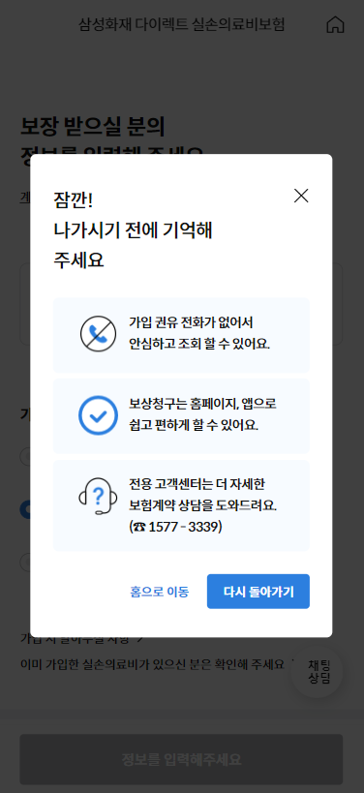
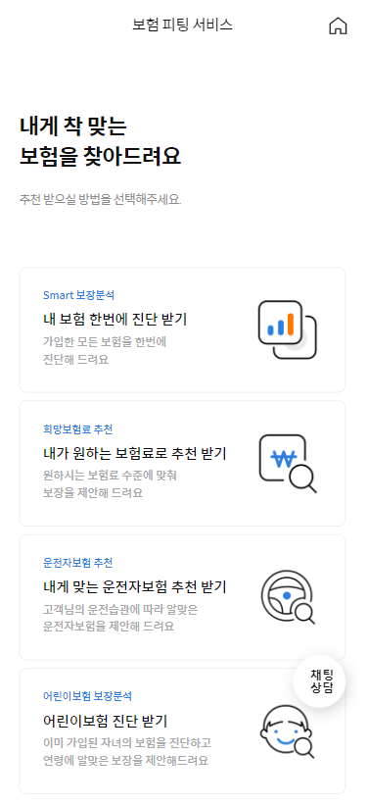
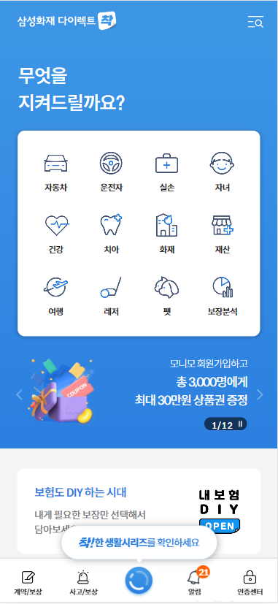
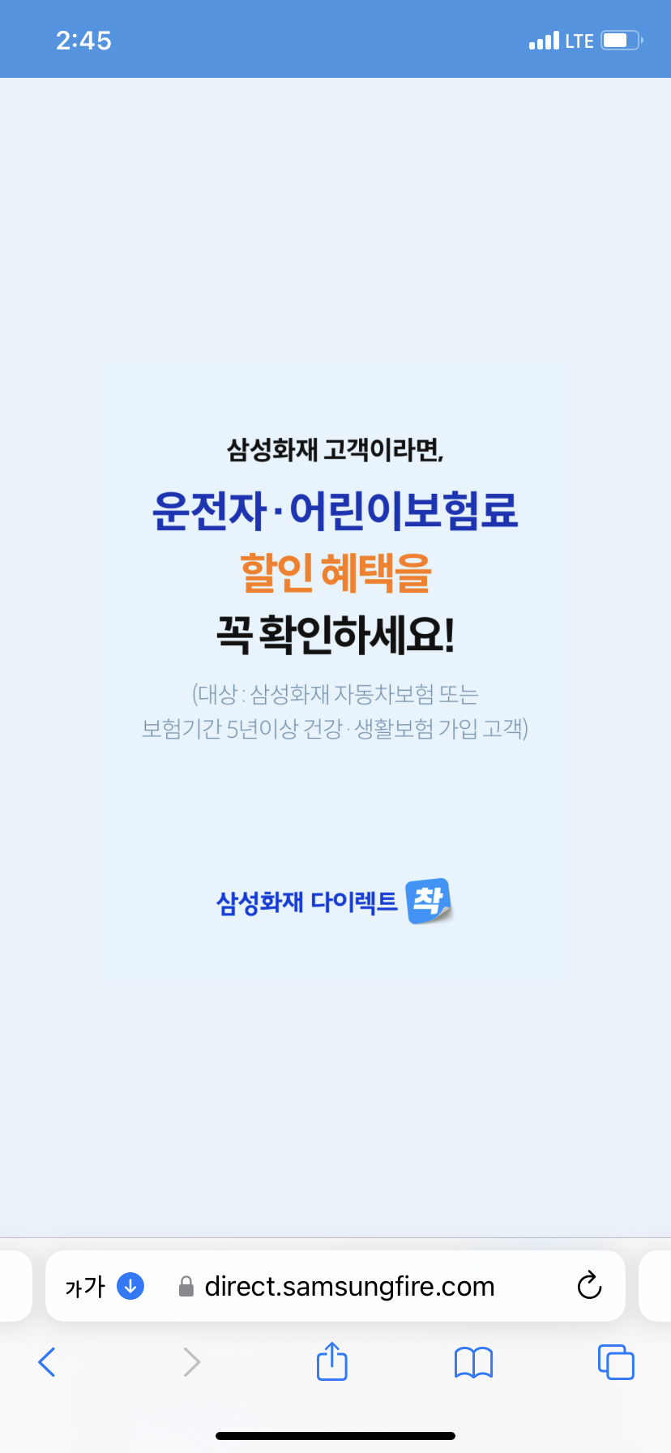
03. AS-IS Research
Benchmarking
업데이트필요
간결하고 명확하게 정리된 UI/UX
삼성 화재 다이렉트
https://direct.samsungfire.com/m/
#간결한
#명확한
#사용자 중심
스플래시 화면 삽입
- 초기 로딩시간에 대한 사용자 체감 속도 감소
상품 중심으로 구성된 메인 비쥬얼
진입 시 간결하게 정리된 상품 구성
관심있는 상품 영역을 클릭 시 해당 상품에 대한 정보 제공
BI 컬러를 적극 활용
사용자의 니즈를 파악한 안내 제공
사용자들이 불편하게 느낄 수 있는 부분에 대하여 정확히 언급 함으로써 조회에 대한 불안 해소
원하는 서비스만 선택하여 이용할 수 있도록 제안
튤팁을 이용하여 어려울 수 있는 부분들에 대한 설명 제공

Slide 7
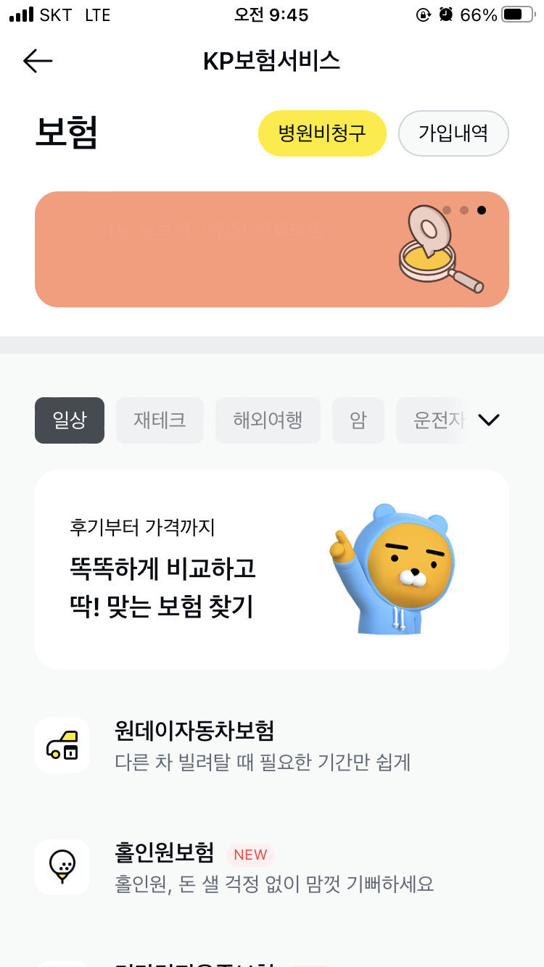
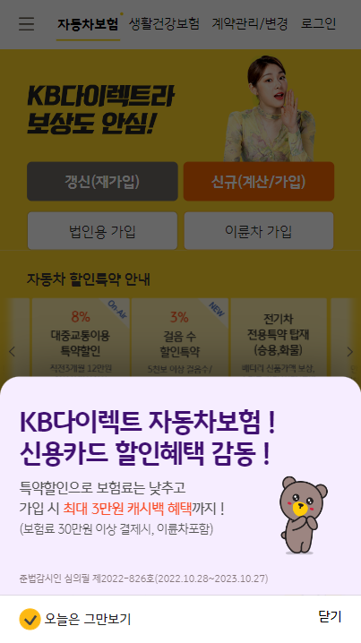
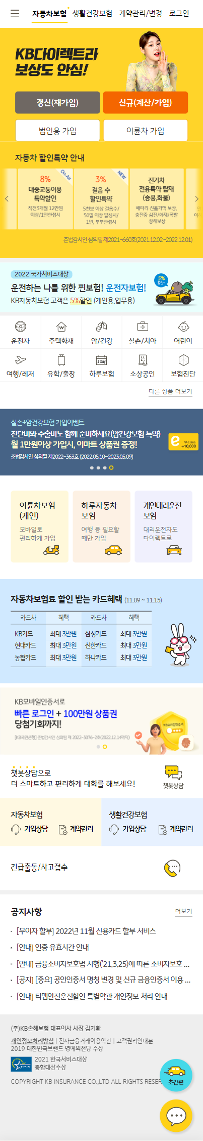
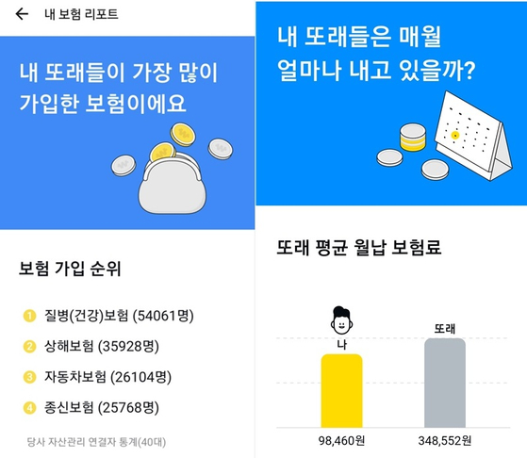
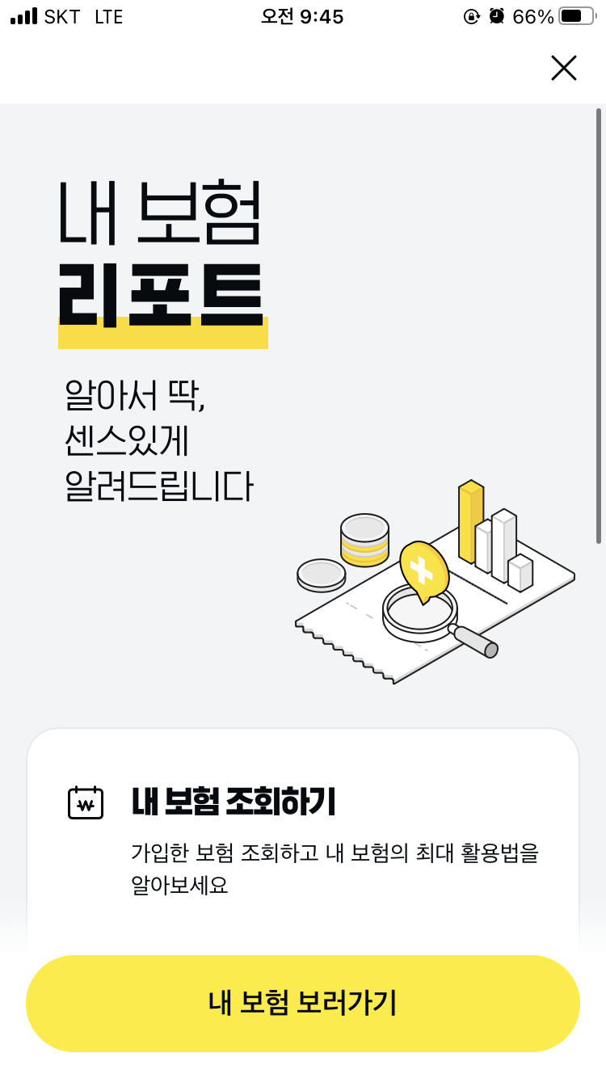
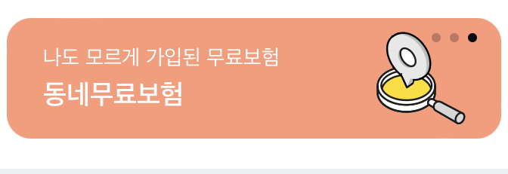
03. AS-IS Research
Benchmarking
업데이트필요
UX (정보탐색 불편)개선
KB손해보험
https://mdirect.kbinsure.co.kr/mobiapp/main.html
#구분되는
#강조하는
KB손해보험
- 스플래쉬 사용. DB와도 비슷함. - 로딩바,
- 카테고리의 구분이 잘 되어 있음.
- 상단 탭이 있음.
- 스크롤이 잘 되어 있음. (디폴트, 스크롤시 고정; 상품 노출에 유리)
- 메인이 따로 없는데 자동차 보험이 메인이고, 하단에 상세 분류가있음.

Slide 8
03. AS-IS Research
Benchmarking
업데이트필요
UX (정보탐색 불편)개선
카카오페이 보험
(APP)카카오페이 > 전체서비스 > 보험 > 보험비교
#간편한
#명확·명료
#공감하는
카카오보험
보험 카테고리 구분이 잘 되어 있어(일종의 키워드) 상품 탐색에 용이
각 화면 별 목적 달성을 위한 명확한 CTA 버튼의 위치와 행동을 촉구하는 명료한 카피 문구‘내 보험 보러가기’
‘나’, ‘너’와 같은 1-2인칭 시점으로 사용자와의 공감대 형성

Slide 9
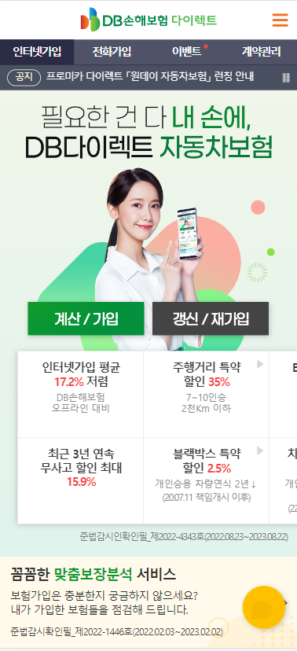
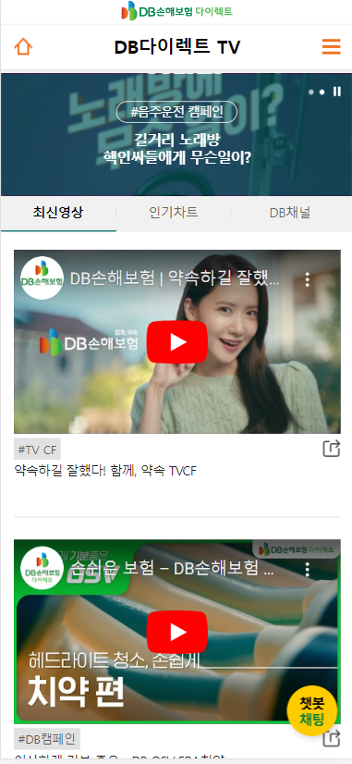
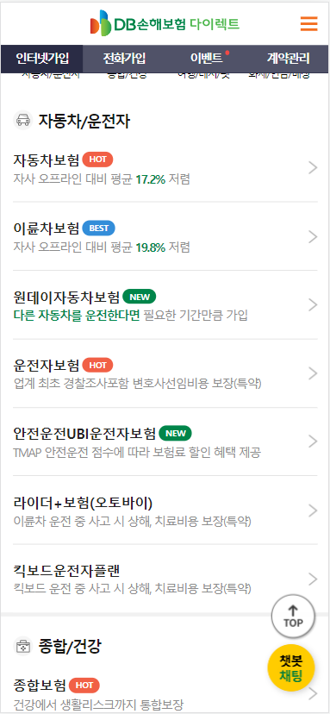
03. AS-IS Research
Benchmarking
업데이트필요
다양한 컨텐츠를 이용한 접근성 확보
DB 손해보험
https://m.directdb.co.kr/main.do
#컨텐츠
#다채로운
#세분화된
다채로운 컨텐츠 제공
다양한 컨텐츠와 익숙한 모델을 이용한 친숙한 이미지 확보
“ DB 캠페인 – 이상하게 기분 좋은 ** “
동영상 스와이프를 이용하여 접근에도 용이
세분화된 상품 제공 및 구분
세분화된 상품 분류에 간략한 설명을 적어놓아 개개인에 맞는 보험 상품을 찾기 용이
Notes:
이벤트를 적는다면 삼성…

Slide 10
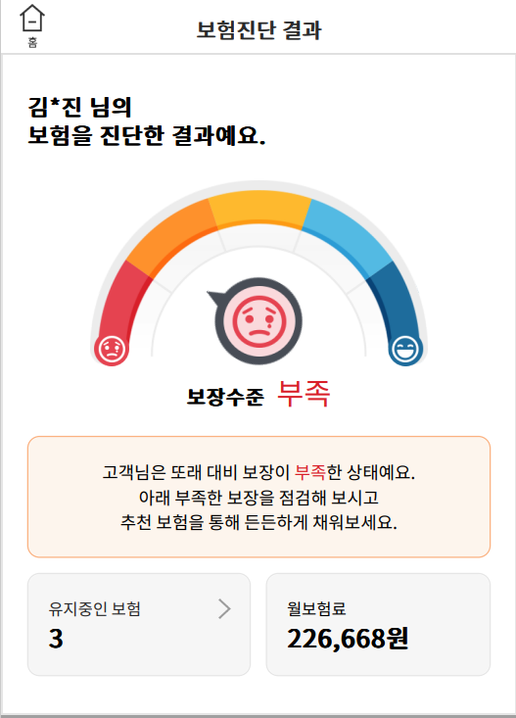
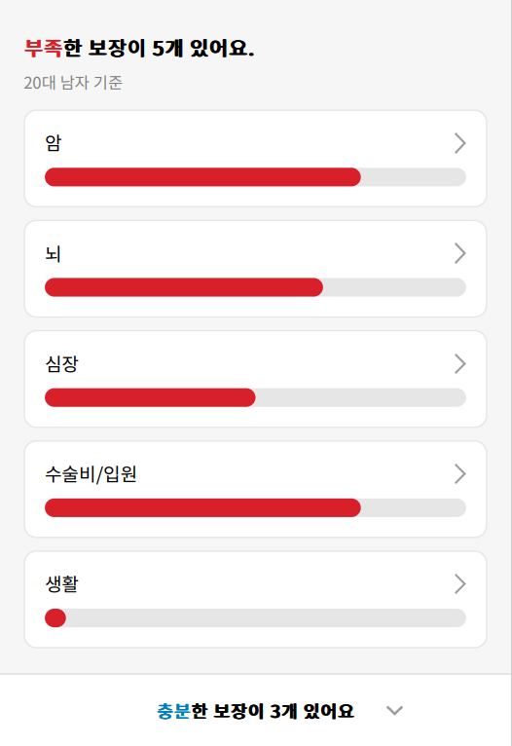
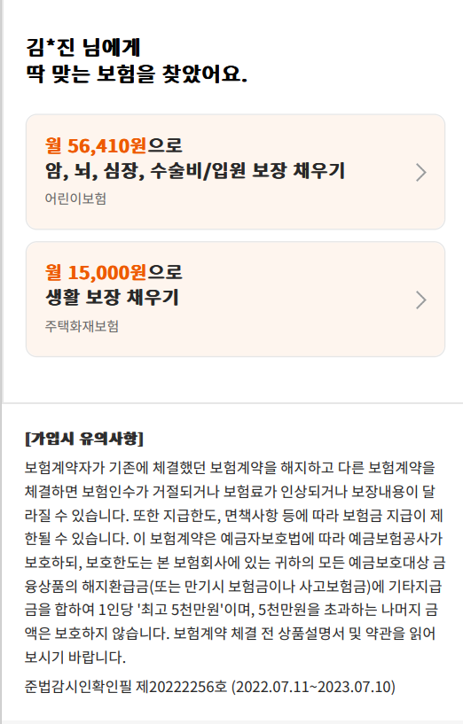
03. AS-IS Research
Benchmarking
업데이트필요
간결하고 직관적인 UI/UX
현대 해상
https://mdirect.hi.co.kr/service.do?m=7c6641ec8a
#개인화
#간결한
#직관적인
직관적이고 간결한 화면구성
보장이 부족한 항목만 노출시킴으로써 부족한 부분에 대한 이해 상승
진단 결과를 통하여 맞춤형 보험 상품을 추천

